Slide 1
Вакансии педагогических работников
МБОУ «Нижнечуманская СОШ», ожидаемые к открытию на начало
на 2025-2026 уч. года

Slide 2
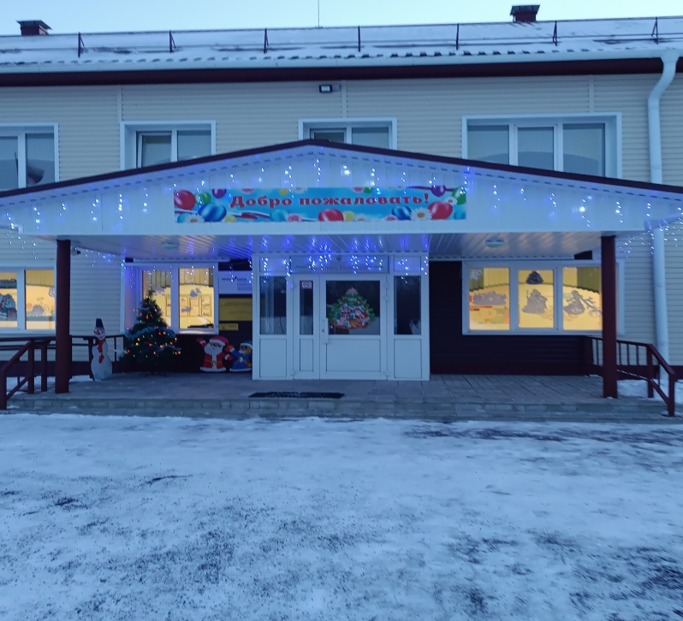
МБОУ «Нижнечуманская СОШ»
Адрес: село Нижнечуманка , улица Заринская,1а
Количество учащихся: 105
Количество учителей: 12
Электронная почта: nchumankaschool@mail.ru
Сайт школы: https://nchumankaschool.gosuslugi.ru/
Школа имеет филиал Покровская НОШ-филиал МБОУ «Нижнечуманская СОШ», в котором обучается 5 учащихся.
Директор:
Игнатенко Светлана Владимировна
тел.: 8(385)8523492

Slide 3
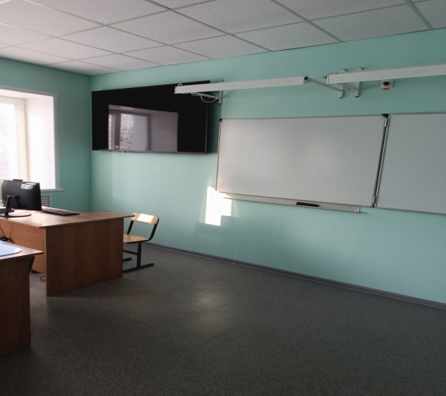
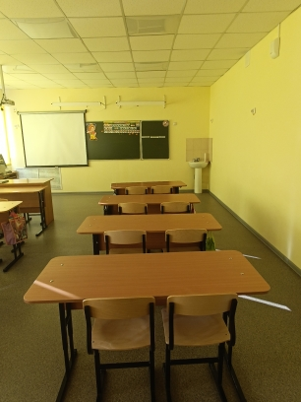
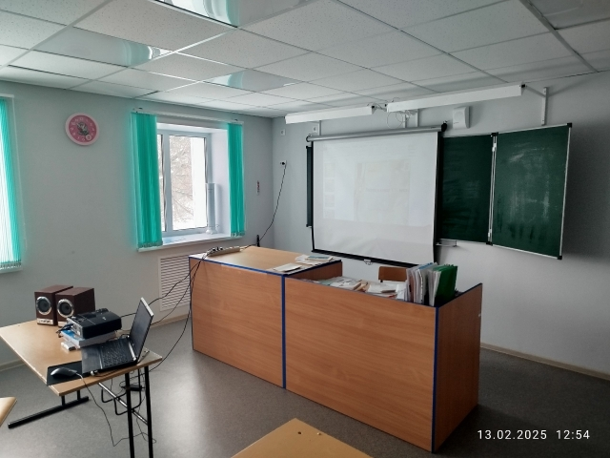
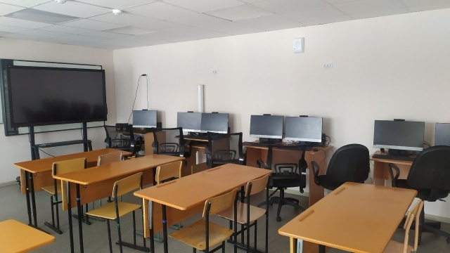
МБОУ «Нижнечуманская СОШ»
Вакансии
Учитель математики– 38 часов, внеурочная деятельность по математике, классное руководство.
Учитель физики, информатики – 18 часов, Точка роста, классное руководство

Slide 4
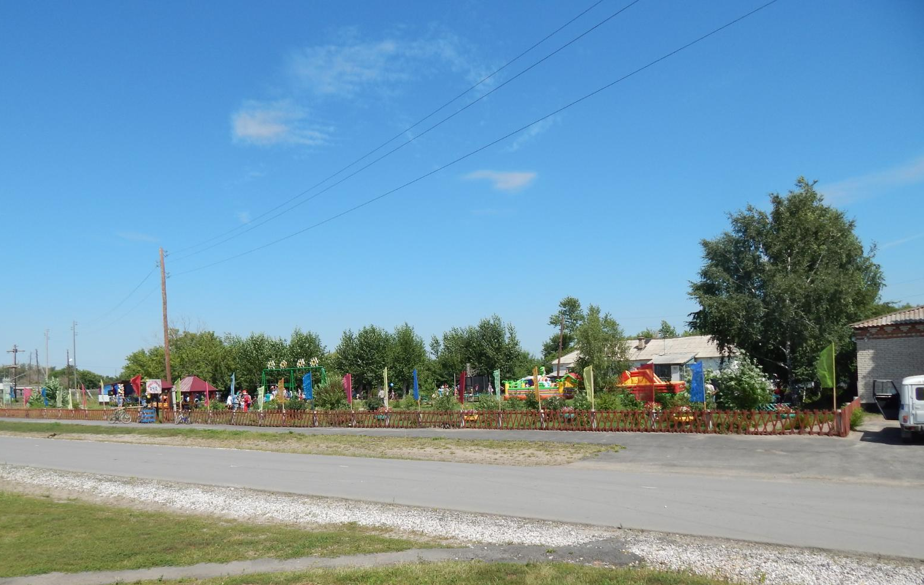
село Нижнечуманка Баевского района
Село Нижнечуманка расположено в 14 км от районного центра с. Баево и в 250 км от краевой столицы Алтайского края г. Барнаула.
Транспортная доступность
Проходит федеральная трасса Барнаул –Яровое.
Автобусное сообщение Баево-Покровка (через с. Нижнечуманка), Покровка – Баево (еженедельный муниципальный маршрут).
В школе имеются три автобуса. Каждую пятницу автобус возит детей в ЦДТиПО с. Баево на учебу. Каждый день из с. Баево в г. Барнаул ходит автобус.
Село расположено в живописном месте, с двух сторон протекают реки: Кулунда и Чуман, которые богаты рыбой. Окружено березовыми лесами и сосновым бором.

Slide 5
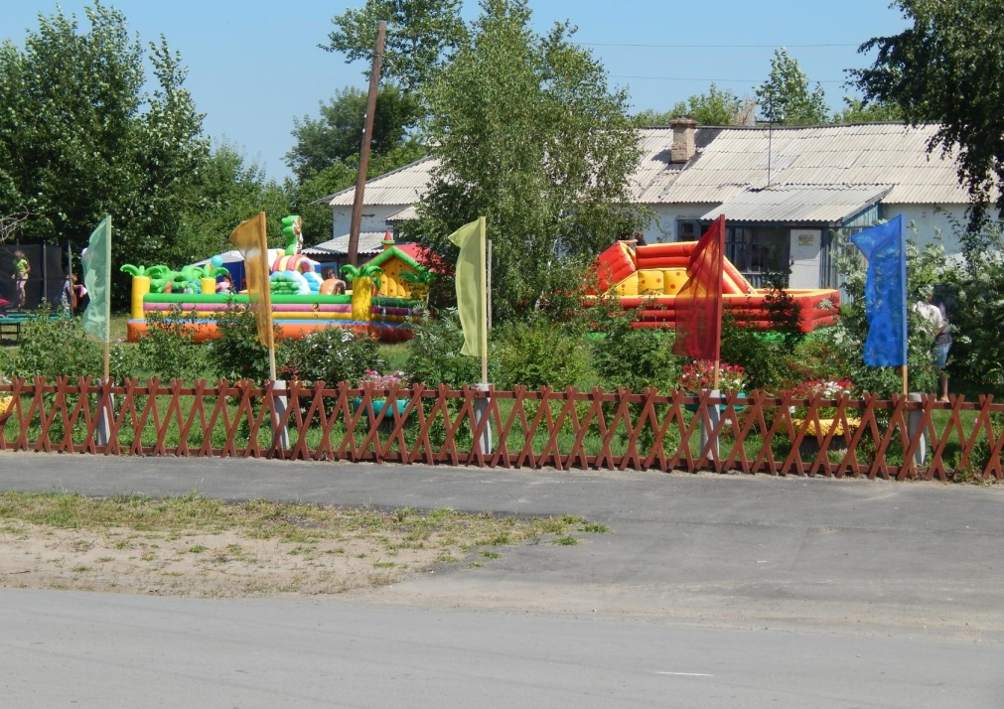
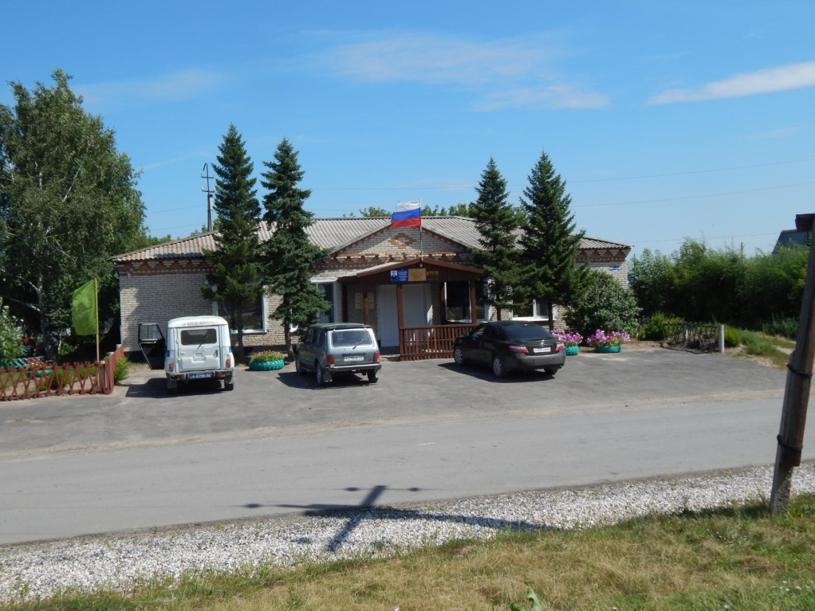
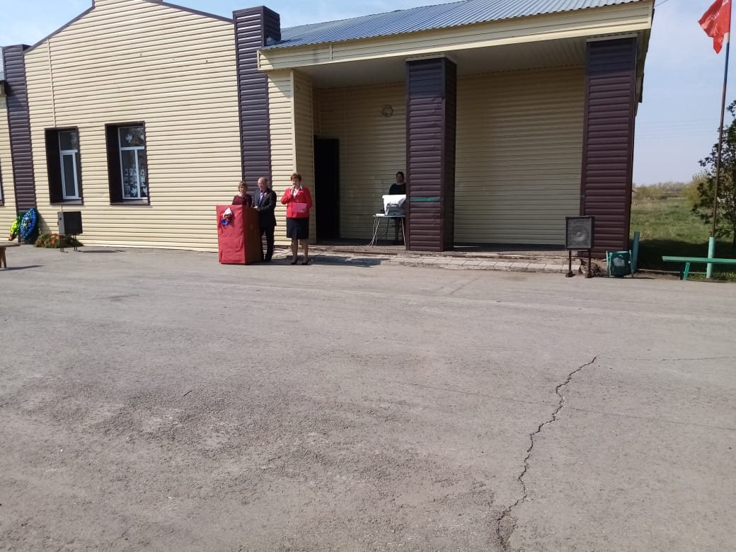
село Нижнечуманка Баевского района
Наличие социальной инфраструктуры
Администрация Нижнечуманского сельского совета
Медицинские учреждения: ФАП.
Спортивные объекты: лыжная база, стадион
Объекты культуры и досуга: Сельский дом культуры, библиотека, парк отдыха, парк Победы
В селе находятся 1 средняя школа, структурное подразделение МБОУ «Нижнечуманская СОШ» дошкольная группа «Радуга».
Также имеется отделение Сбербанка, почтовое отделение «Почта России», магазины: продуктов, обуви, хозяйственных товаров, мебельный. В селе работает базовое хозяйство ООО «Восход», специализирующее на полеводстве и животноводстве.

Slide 6
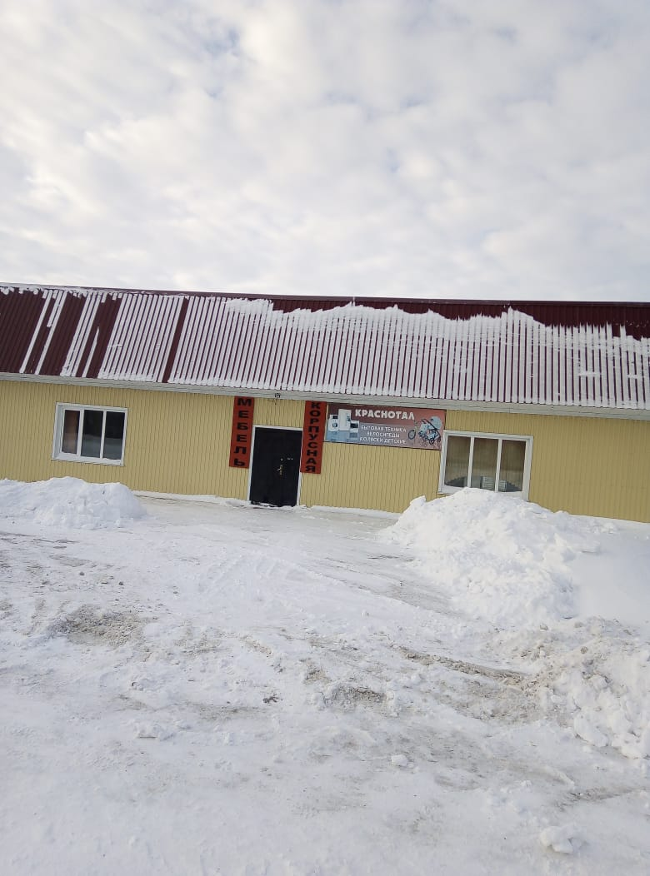
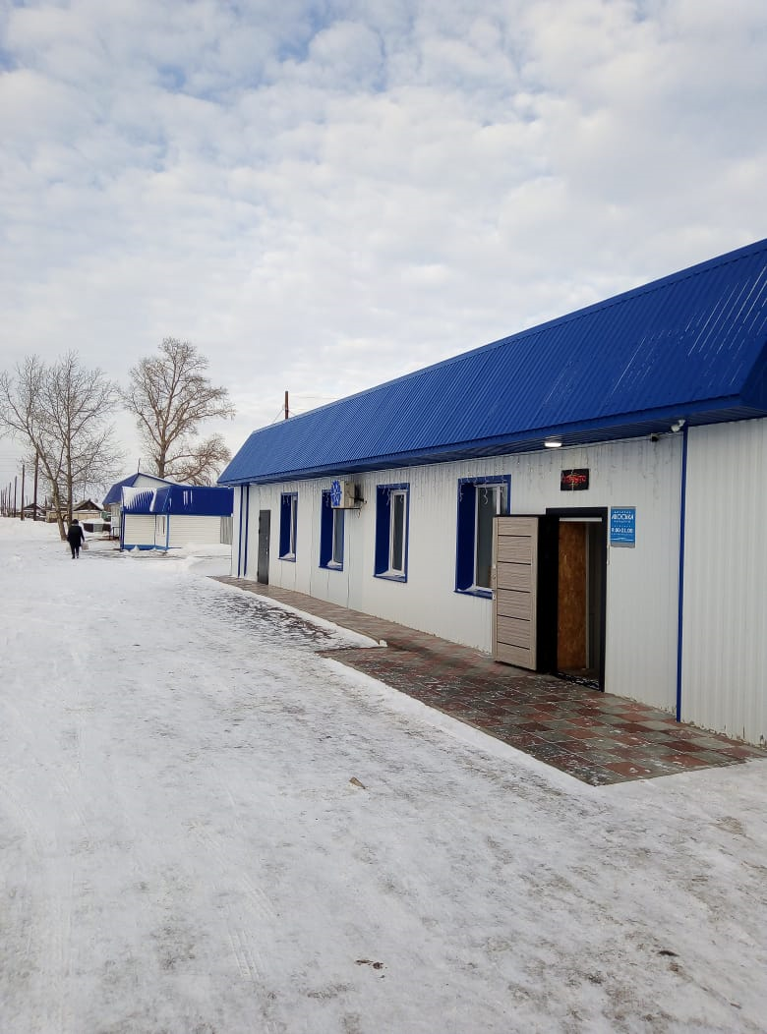
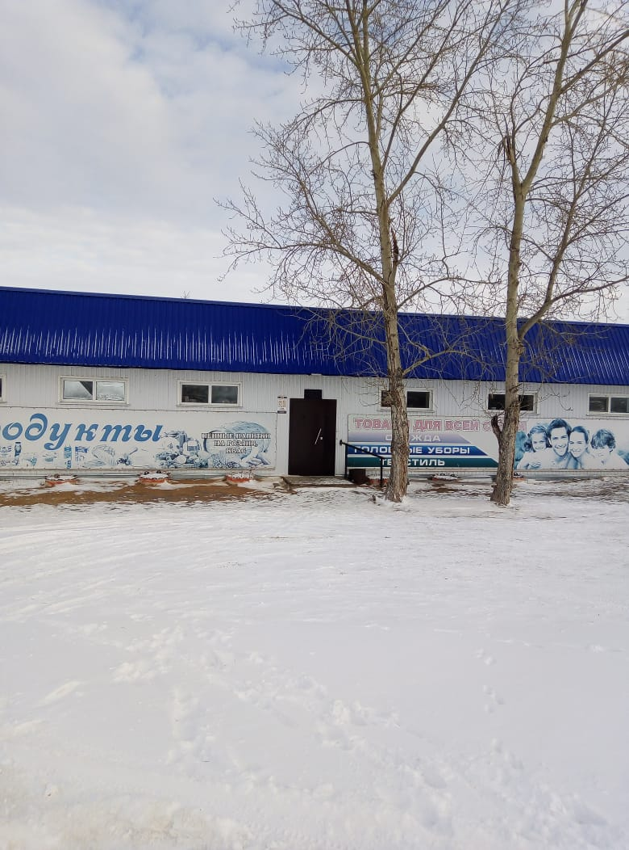
МАГАЗИНЫ: мягкая мебель, продукты, хозяйственные товары

Slide 7
ФАП

Slide 8
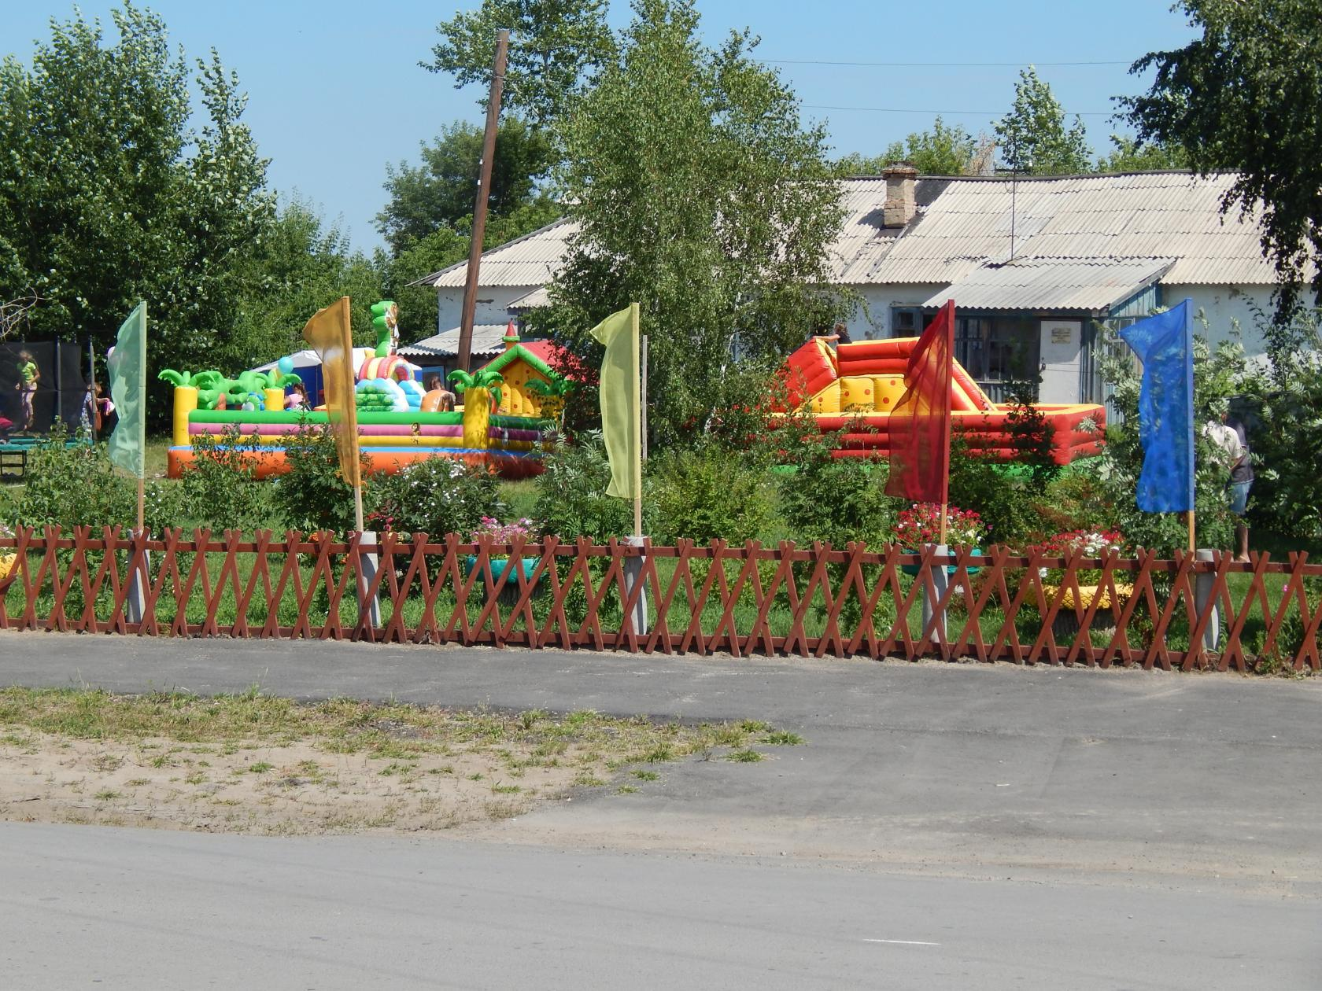
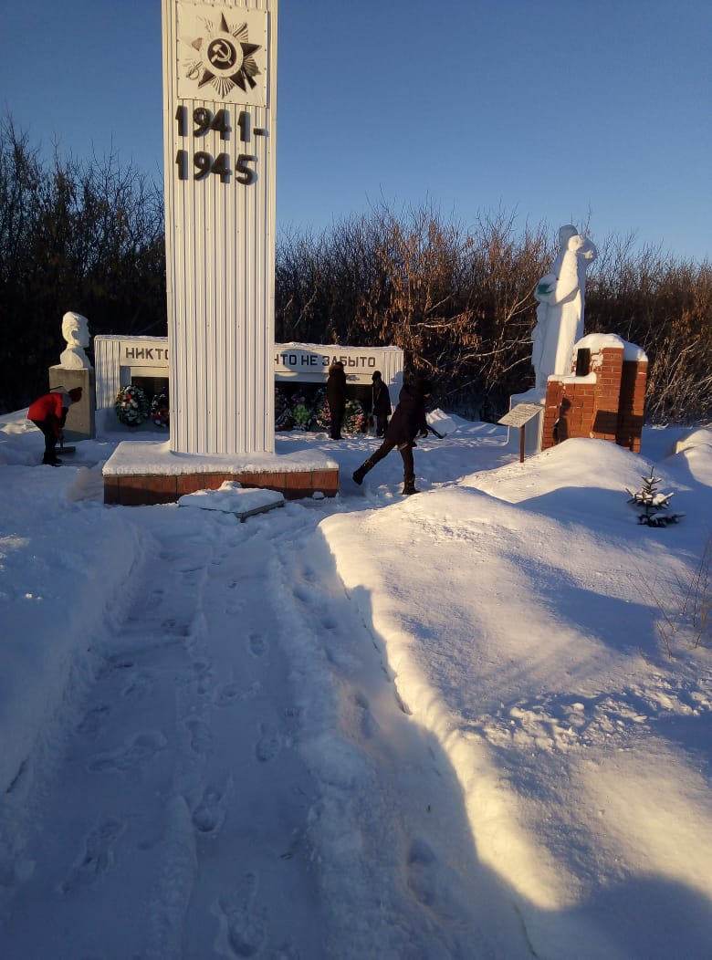
Парк Победы и парк отдыха

Slide 9
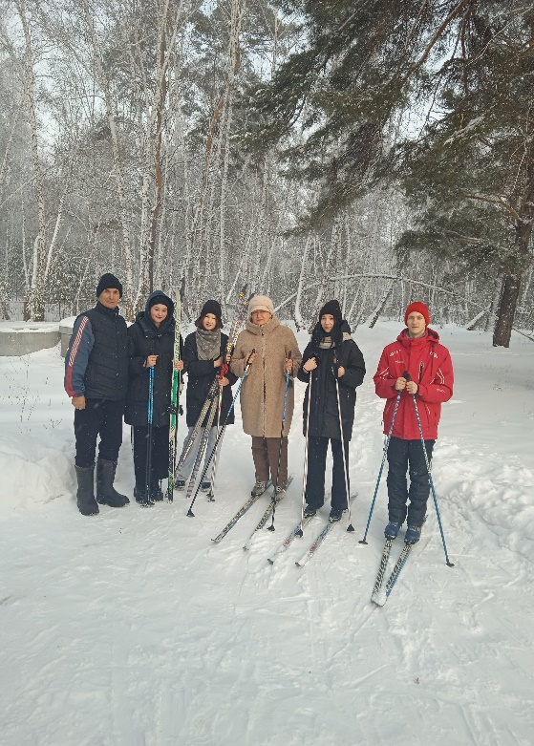
Мы любим спорт!
В с. Нижнечуманка имеется единственная лыжная база в районе, которую с удовольствием посещают не только жители села, но и приезжают из других сел. В сосновом бору зимой проходят уроки физкультуры, внеурочная – Лыжи.

Slide 10
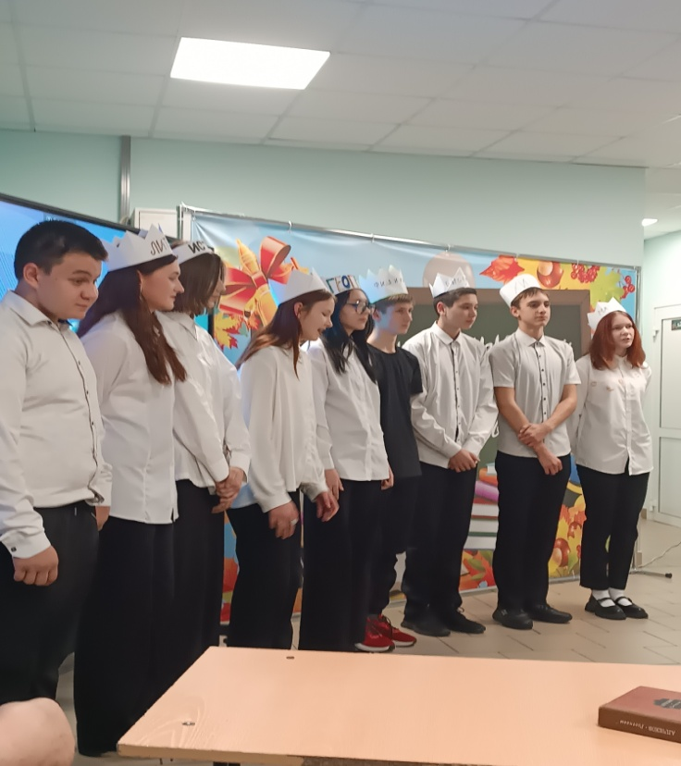
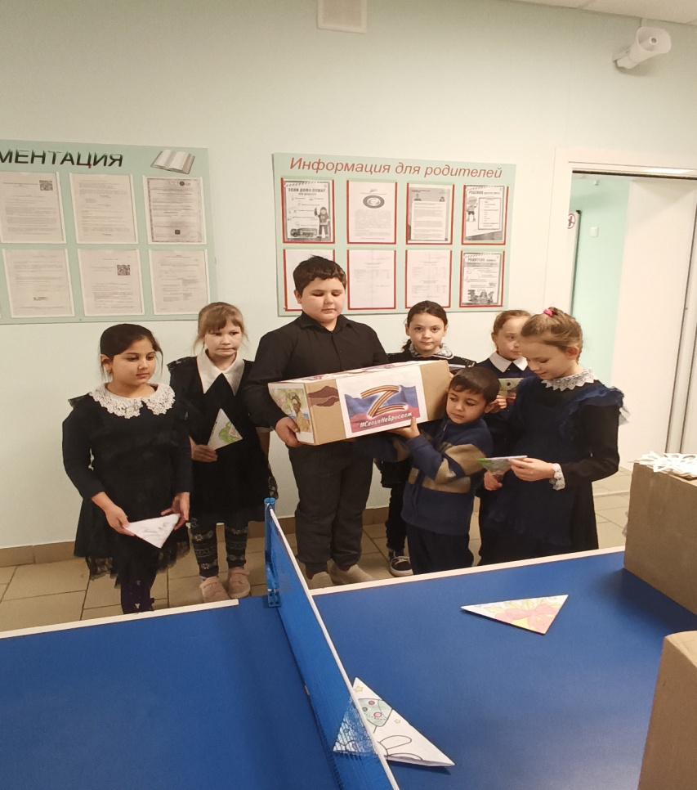
Школьные мероприятия
Очень интересно проходят КТД в школе. Дети с удовольствием участвуют в различных мероприятиях и акциях.

Slide 11
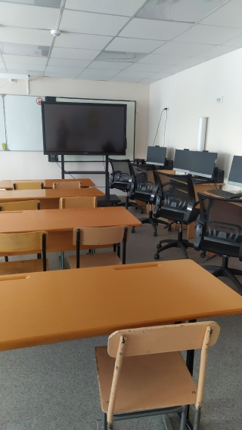
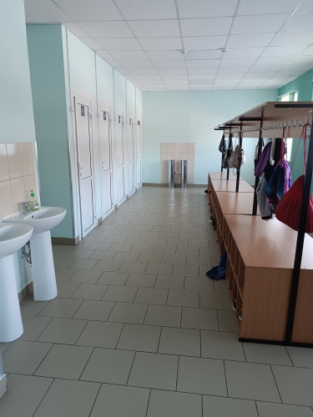
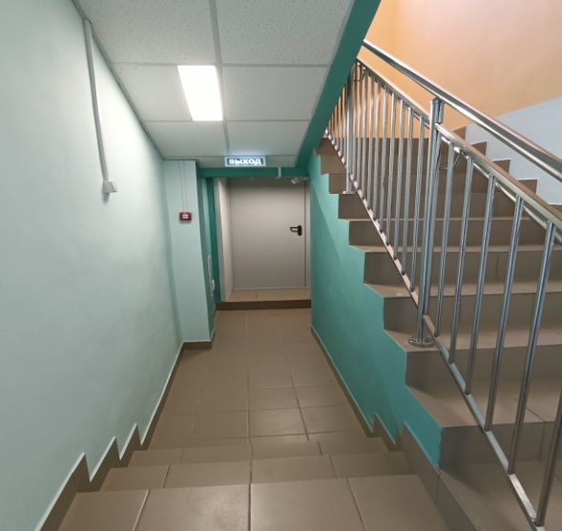
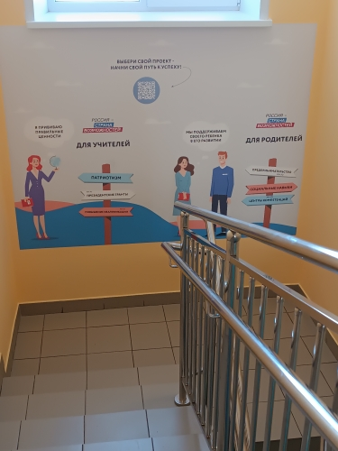
Сведения о МБОУ «Нижнечуманская СОШ»
В нашей школе 14 учебных кабинетов, из которых:
- 4 кабинета начальной школы
-1 кабинет химии (с лаборантской)
- 1 кабинет биологии и географии
- 1 кабинет труд (технология)
- 1 кабинет физики ( с лаборантской)
- 1 кабинет информатики (компьютерный класс -8 компьютеров)
1 кабинет истории, права и обществознания - 1 кабинет русского языка и литературы - 1 кабинет математики - 1 кабинет иностранного языка - 1 кабинет ОБЗР
Имеется учительская и кабинет директора.
На сегодняшний день все учебные кабинеты достаточно хорошо оборудованы в соответствии с требованиями ФГОС . В каждом из учебных кабинетов оборудовано автоматизированное место учителя с выходом в Интернет. 3 кабинета оборудованы интерактивными досками.
По федеральной программе получено оборудование по созданию Цифровой образовательной среды (ЦОС): 4 Смарт ТВ, 1 интерактивная панель, 16 ноутбуков. Школа подключена к ЕСПД.
Школа осуществляет подвоз из двух населенных пунктов с. Покровка, с. Рыбные Борки. Имеет три автотранспортных средства: ПАЗ , ГАЗЕЛЬ, УАЗ.
В 2023-2024 гг в двух зданиях школы проведен капитальный ремонт.

Slide 12
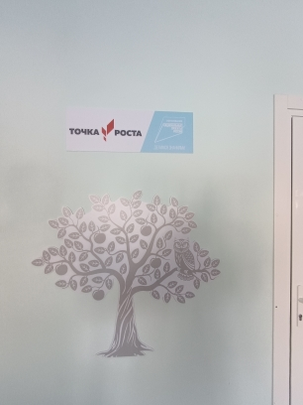
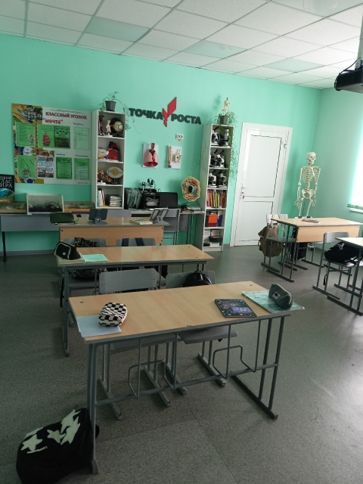
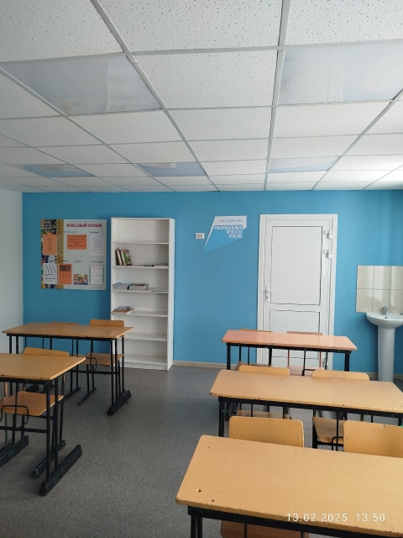
Точка роста
В 2021 году наша школа вошла в число 140 образовательных организаций Алтайского края, на базе которых в 2021 году был открыт Центр «Точка роста» естественно-научной и технологической направленности. Получено оборудование.
Кабинет биологии
Кабинет физики
Кабинет химии

Slide 13
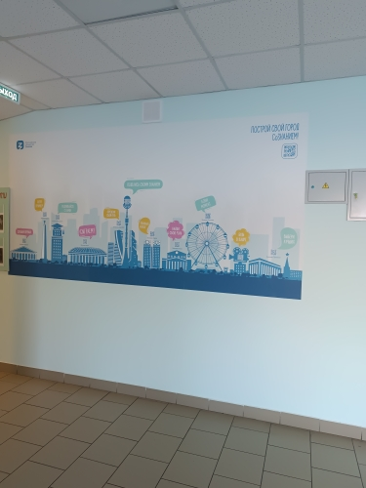
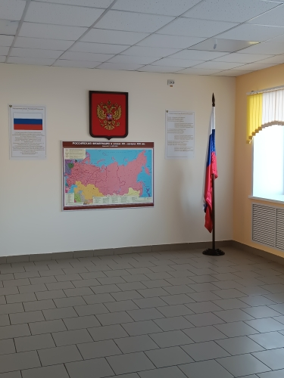
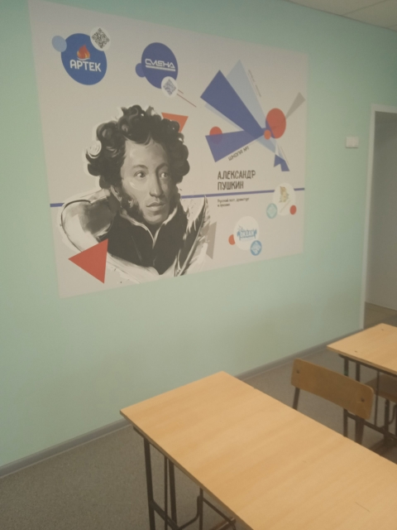
Образовательные пространства
В ходе капитального ремонта были оформлены образовательные пространства

Slide 14
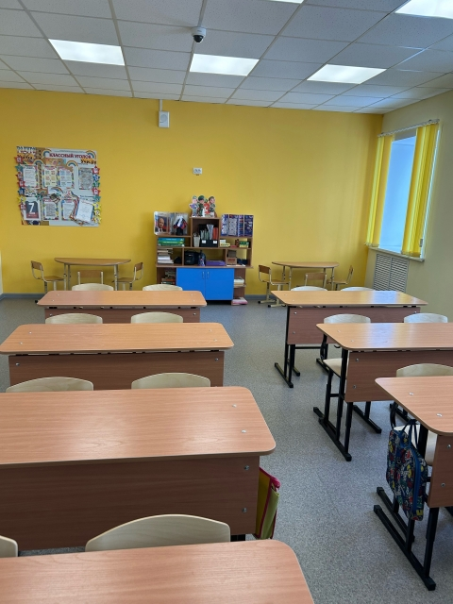
Кабинеты начальных классов
Каждый кабинет оснащен АРМ, новой мебелью, подведено водоснабжение

Slide 15
Учебные кабинеты

Slide 16
Пищеблок

Slide 17
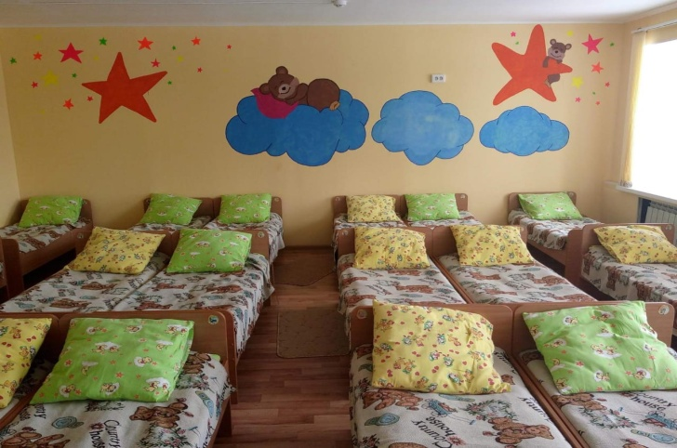
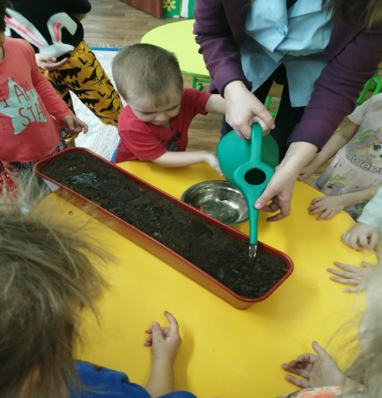
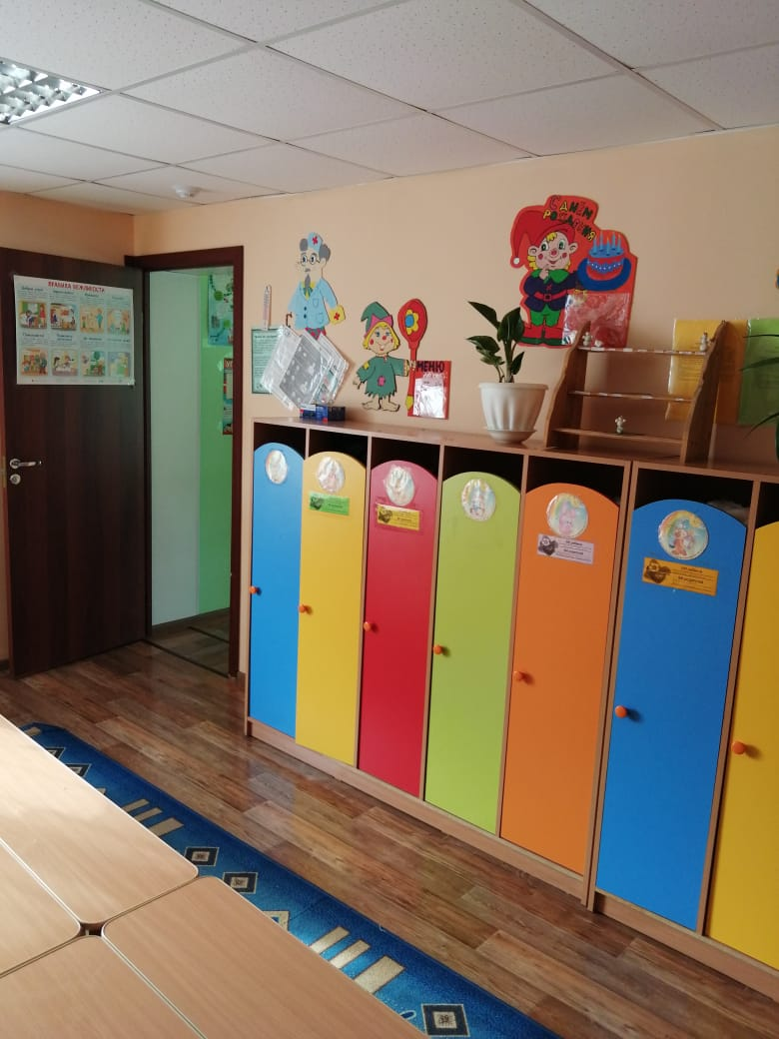
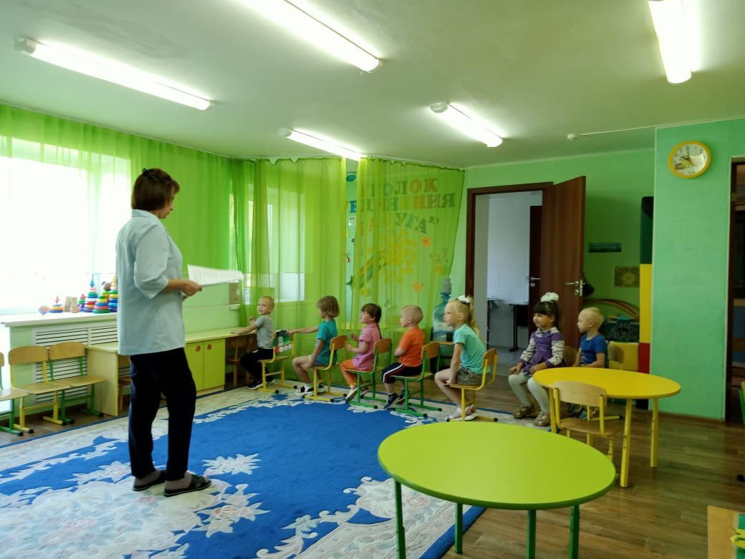
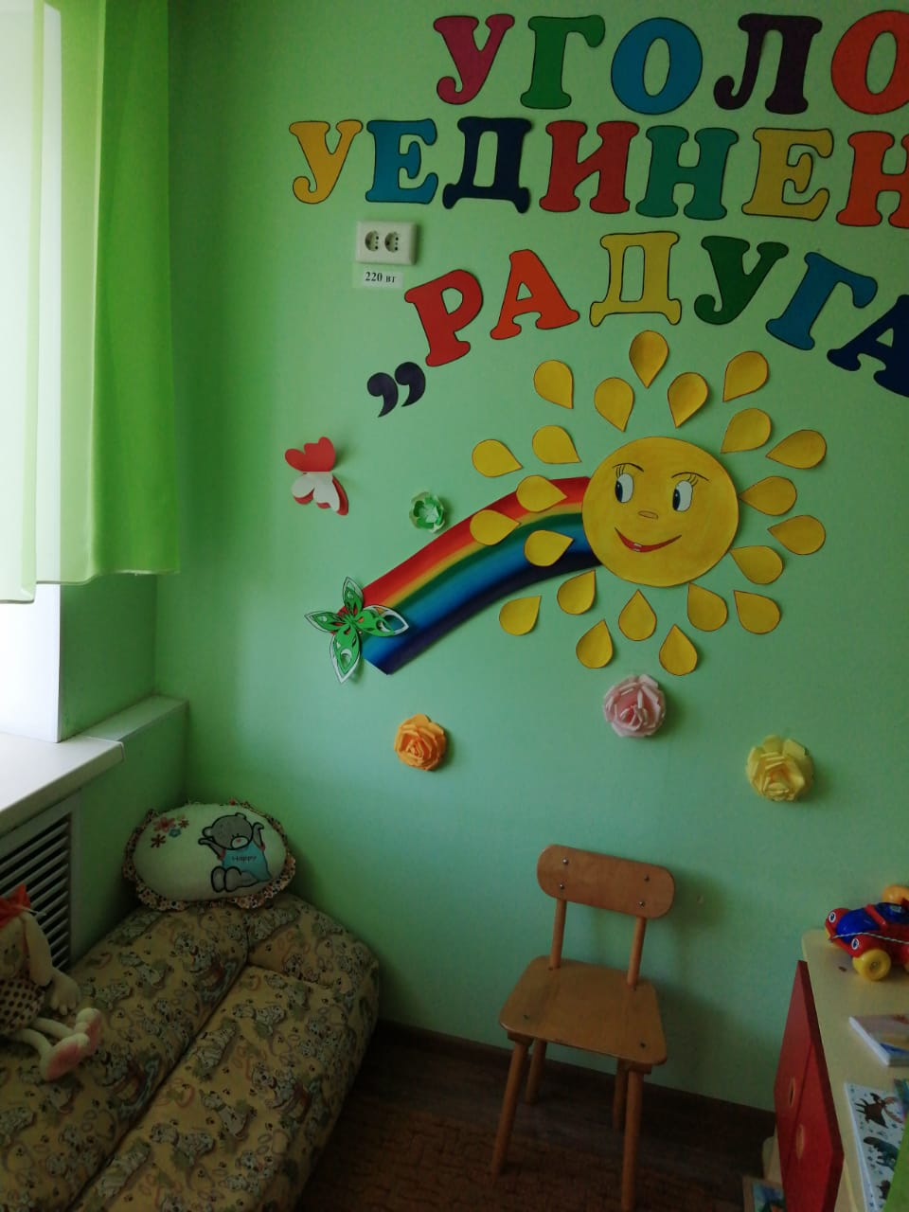
Структурное подразделение дошкольная группа «Радуга»

Slide 18
Меры социальной поддержки
Надбавка к заработной плате
выпускникам вузов и сузов, трудоустраивающимся впервые в течение первого года работы-30%, второго-20%, третьего-10% доплаты к должностному окладу
Муниципальные «подъемные» - 50 тыс.руб.
Компенсация коммунальных услуг в размере 3110 руб. ежемесячно
Возможность получения краевого единовременного пособия 300тыс. или 200 тыс. рублей, приступившим к работе в малокомплектных школах. Возможность поучаствовать в программе «Земский учитель». В 2025 году школа попала в программу «Земский учитель» с вакансией учителя математики.

